Slide 1
Об опыте проведения испытаний и внедрения новых образцов систем автоматизации на базе российских программно-технических средств
Николай Павлович Скрябин
Начальник отдела автоматизации ООО «Газпром трансгаз Югорск»
VII Петербургский Международный Газовый Форум

Slide 2
Актуальность работ
ОСНОВНАЯ ЦЕЛЬ РАБОТЫ Снижение зависимости от импорта технологий, оборудования, комплектующих, программного обеспечения иностранного производства и создание базы для развития автоматизированных систем управления на принципах малолюдных технологий
Применение комплектующих российского производства;
Сокращение к минимуму использования оборудования иностранного производства
Унификация технических решений. Исключение проблем интеграции со смежными системами.
риски
Отсутствие опыта эксплуатации систем автоматики на базе российских программно-технических средств
Несоответствие российских ПТС требованиям
ПАО «Газпром»
следствие
Разработка системы автоматизации на базе российских программно-технических средствах
Организация взаимодействия с производителями по доработке ПТС в соответствии с требованиями ПАО «Газпром»
решение
Испытания систем автоматизации на базе российских ПТС на технологических объектах ПАО «Газпром». Определение надежности систем при эксплуатации. Формирование унифицированные технических решений.
2
VII Петербургский Международный Газовый Форум

Slide 3
Опыт эксплуатации систем автоматики
Распределение САУ ГПА по типам
№ | показатели
1 | Общество эксплуатирует 1171 газотурбинных агрегатов
2 | Широкая номенклатура типов эксплуатируемого парка ГПА (более 20 типов с применением стационарных, авиационных и судовых ГТУ)
3 | В Обществе эксплуатируется 650 микропроцессорных систем автоматического управления ГПА.
Для проведения испытаний опытных образцов систем автоматизации ООО «Газпром трансгаз Югорск» располагает технологическими объектами, удовлетворяющими как по типу ГТУ, так и по режиму транспорта газа с возможностью обеспечения «лидерной» наработки.
3
VII Петербургский Международный Газовый Форум

Slide 4
Основные этапы испытаний
Разработчик систем автоматизации: ПАО «Газпром автоматизация»
Изготовитель систем автоматизации: ПАО «Газпром автоматизация»
Выполнен полный цикл работ по разработке, испытаниям
Работа по испытанию новых систем автоматизации организованна Департаментом (Н.Ю. Борисенко) и проходила в соответствии с Регламентом проведения испытаний опытных образцов систем автоматизации на объектах ПАО «Газпром».
Испытания систем проводилась комиссий под руководством Департамента (Н.Ю. Борисенко), включающей представителей:
Департаментов ПАО «Газпром» (В.А. Михаленко, В.В. Черепанов);
Службы корпоративной защиты ПАО «Газпром»;
Дочерних обществ ПАО «Газпром» (ООО «Газпром трансгаз Югорск», ООО «Газпром трансгаз Чайковский», ООО «Газпром трансгаз Нижний Новгород», ООО «Газпром трансгаз Екатеринбург», ООО «Газпром трансгаз Томск», ООО «Газпром трансгаз Ухта», ООО «Газпром трансгаз Москва», ООО «Газпром добыча Ноябрьск», ООО «Газпром добыча Ямбург», ООО «Газпром добыча Уренгой»);
Проектных институтов ООО «Газпром проектирование»;
Разработчиков и пэкиджеров ГПА (АО «ОДК-Авиадвигатель», АО «ОДК-Газовые турбины», АО «КМПО», АО «АвиагазЦентр»);
Разработчика систем ПАО «Газпром автоматизация»
Иных производителей систем автоматики (ООО «Центр технологии автоматизации», ООО «Вега-Газ»).
Определение объекта для испытаний
Предоставление объектов испытаний
Разработка ТЗ
Предоставление технических требований с учетом требований ПАО «Газпром», нормативов РФ, опыта эксплуатации. Согласование ТЗ
Разработка ПМИ
Предоставление требований к методикам испытаний. Согласование ПМИ
1
2
3
Подготовка к предварительным испытаниям
Подготовка технологического объекта к установке новой системы. Вывод объекта в ремонт. Участие в наладочных работах. Обучение специалистов
Стендовые испытания
Участие в комиссии. Формирование требований по доработке систем
5
4
Предварительные испытания
Формирование комиссии. Формирование требований по доработке систем
Опытная эксплуатация
Эксплуатация системы. Формирование требований по доработке систем с учетом удобства эксплуатации
Приёмочные испытания
Организация испытаний. Участие в комиссии. Формирование предложений по применению систем
6
7
8
4
VII Петербургский Международный Газовый Форум

Slide 5
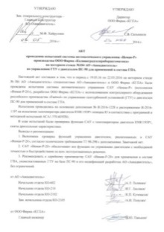
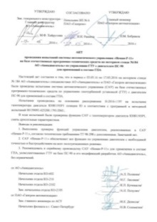
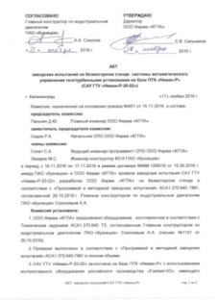
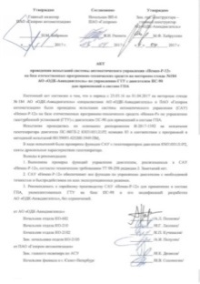
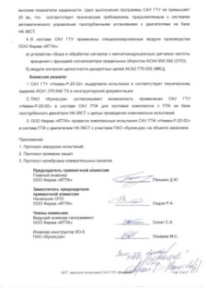
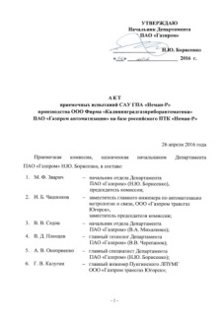
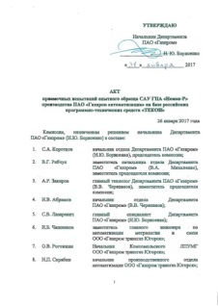
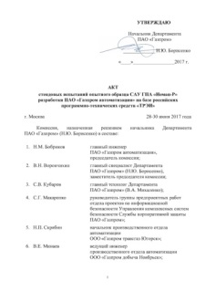
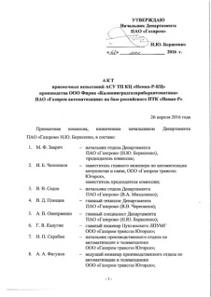
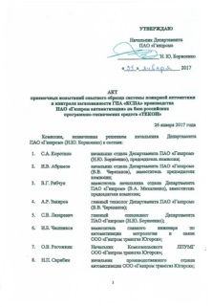
Результаты испытаний
Системы прошедшие испытания на технологических объектах ООО «Газпром трансгаз Югорск:
Наименование испытанных систем | Пройдённые этапы испытаний в соответствии с Регламентом |  |  |  | Разрешительная документация | Разрешение производителей ГТУ (ГПА) |  | Рекомендовано к применению на объектах ПАО «Газпром»
 | Стендовые | Предварительные | Опытная эксплуатация | Приёмочные |  | Наличие разрешения | Гип ГТУ(ГПА)
САУ ГПА «Неман-Р-20» | + | + | + | + | + | + | ПС-90, НК-36СТ | +
АСУТП КЦ «Неман-Р-КЦ» | + | + | + | + | + | * | * | +
САУ ГПА «Неман-Р-11» | + | + | + | + | + | + | ПС-90 | +
СПАиКЗ ГПА «КСПА-11» | + | + | + | + | + | * | * | +
САУ ГПА «Неман-Р-12» | + | • | - | - | + | + | ПС-90 | работа ведется
(*) - не требуется; (+) – пройдено; (•) - в процессе; (-) - планируются.
5
VII Петербургский Международный Газовый Форум

Slide 6
Основные итоги испытаний
Опытные образцы САУ ГПА «Неман-Р», АСУ ТП КЦ «Неман-Р-КЦ» на базе ПТС «Фаствел», САУ ГПА «Неман-Р», СПАиКЗ ГПА «КСПА» на базе ПТС «ТЕКОН»:
обеспечивают надежную работу во всех режимах эксплуатации;
обеспечивают необходимое быстродействие;
позволяют осуществить все необходимые виды ограничений и защит;
соответствуют требованиям технических заданий, требованиям ПАО «Газпром», нормативным требованиям РФ;
рекомендованы к применению на объектах ПАО «Газпром».
Отказов, приведших или не приведших к аварийным остановам в 2016-2017 году не зафиксировано.
(СПАиКЗ ГПА «КСПА-11»)
(САУ ГПА «Неман-Р-11»)
(АСУ ТП КЦ «Неман-Р-КЦ»)
(САУ ГПА «Неман-Р-20»)
6
VII Петербургский Международный Газовый Форум

Slide 7
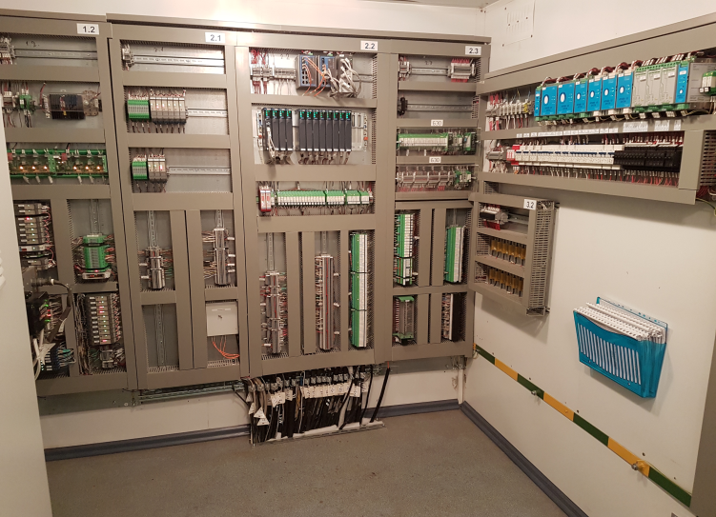
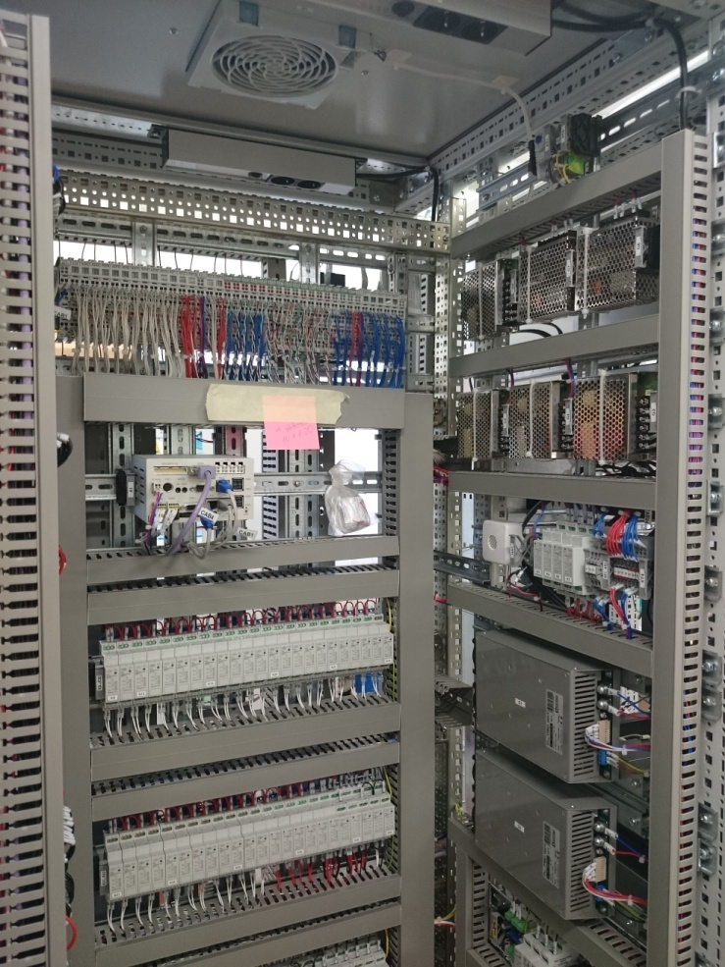
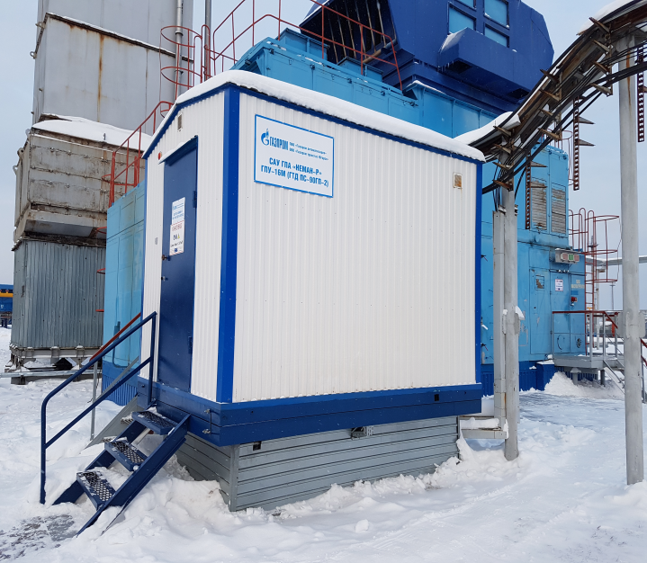
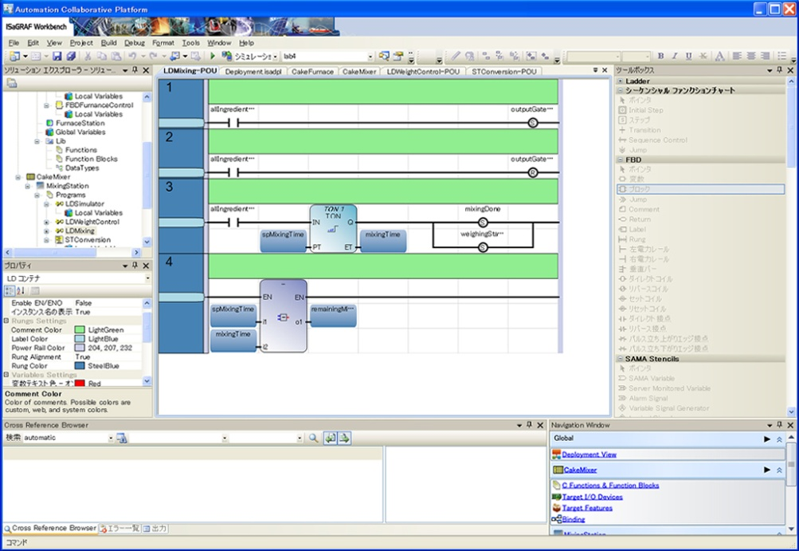
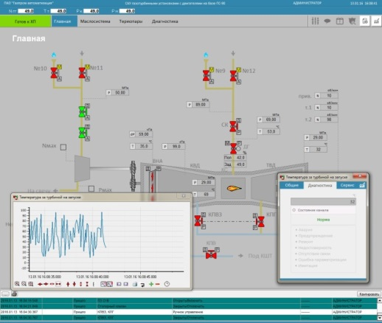
Выводы
В ходе испытаний и эксплуатации получен положительный опыт, который может быть использован для отработки новых решений по созданию систем управления на принципах малолюдных технологий, систем САУ ГПА с функциями диагностики технического состояния оборудования.
7
VII Петербургский Международный Газовый Форум

Slide 8
СПАСИБО ЗА ВНИМАНИЕ
ООО «Газпром трансгаз Югорск»
E-mail:kans1@ttg.gazprom.ru
VII Петербургский Международный Газовый Форум

